Slide 1

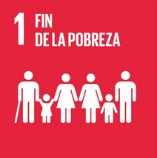







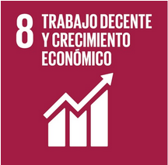



Teoría del cambio n.° 2. Representación simplificada del ODS 2.
Consumo de alimentos
2.1 Acceso universal a alimentos inocuos, nutritivos y suficientes
2.2 Poner fin a todas las formas de malnutrición
Comercio de alimentos
2.b Mercados agropecuarios mundiales justos
Producción de alimentos
2.c Mercados predecibles de productos básicos
2.3 Duplicar la productividad agrícola y los ingresos
de los productores de alimentos en pequeña escala
2.4 Sistemas de producción de alimentos sostenibles y resilientes
Apoyo a la producción de alimentos
2.a Aumento de la inversión en infrastructura rural, investigación agrícola, servicios de extensión y tecnología
2.5 Mantener la diversidad genética agrícola

